Slide 1

Национальный статистический комитет Кыргызской Республики
Об изменении цен и тарифов
на потребительские товары и услуги
в I квартале 2016г.
Отдел статистики цен
12 апреля 2016г.

Slide 2
Изменение ИПЦ по Кыргызской Республике в январе-марте
(прирост (+), снижение (-); в процентах к декабрю предыдущего года)
Национальный статистический комитет Кыргызской Республики

Slide 3
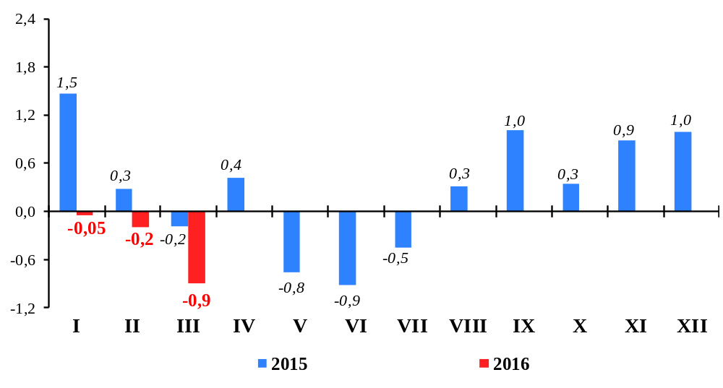
Изменение ИПЦ по Кыргызской Республике
(прирост (+), снижение (-); в процентах к предыдущему месяцу)
Национальный статистический комитет Кыргызской Республики

Slide 4
ИПЦ и ИПЦ на пищевые продукты и безалкогольные напитки
(в процентах к предыдущему месяцу)
Национальный статистический комитет Кыргызской Республики

Slide 5
Изменение цен и тарифов по основным группам товаров и услуг
(прирост (+), снижение (-); в процентах к декабрю предыдущего года)
Национальный статистический комитет Кыргызской Республики
 | Удельный вес в денежных расходах населения (по данным 2014г.) | Изменение цен и тарифов в I квартале
 |  | 2016г. | 2015г.
Все товары и услуги | 100 | -1,2 | 1,5
Пищевые продукты и безалкогольные напитки | 47,5 | -3,5 | 0,4
Алкогольные напитки, табачные изделия | 8,6 | 1,9 | 2,3
Непродовольственные товары | 29,1 | 0,1 | 3,6
Услуги | 14,8 | 0,7 | 1,1

Slide 6
Средние цены на отдельные товары и их изменение в I квартале
(сомов за 1 кг)
Национальный статистический комитет Кыргызской Республики
 | Март 2015г. | Декабрь 2015г. | Март 2016г. | ИПЦ март 2016 в % к декабрю 2015
Хлебобулочные изделия и крупы |  |  |  | -3,8
Рис среднезерный | 82,8 | 83,5 | 80,9 | -3,9
Мука пшеничная первого сорта | 34,9 | 34,4 | 32,3 | -6,1
Крупа гречневая | 89,4 | 79,2 | 78,7 | -1,5
Свежее мясо |  |  |  | -8,7
Говядина | 348,0 | 325,0 | 293,9 | -9,3
Баранина | 326,5 | 295,8 | 280,8 | -5,1
Окорочка | 138,9 | 129,0 | 125,7 | -2,9

Slide 7
Средние цены на отдельные товары и их изменение в I квартале
(сомов за 1 кг)
Национальный статистический комитет Кыргызской Республики
 | Март 2015г. | Декабрь 2015г. | Март 2016г. | ИПЦ март 2016 в % к декабрю 2015
Молоко и молочная продукция |  |  |  | -1,6
Молоко разливное, л | 39,3 | 36,7 | 35,3 | -3,7
Кефир, айран, л | 47,6 | 46,4 | 45,9 | -1,3
Яйца куриные, 10 шт. | 78,1 | 75,2 | 74,1 | -1,4
Свежие овощи |  |  |  | -0,4
Капуста | 33,7 | 21,8 | 24,0 | +8,5
Лук | 32,0 | 18,9 | 15,9 | -15,6
Помидоры | 179,9 | 139,9 | 172,9 | +26,0
Картофель | 28,2 | 16,4 | 14,3 | -13,7

Slide 8
Средние цены на отдельные товары и их изменение в I квартале
(сомов за 1 кг)
Национальный статистический комитет Кыргызской Республики
 | Март 2015г. | Декабрь 2015г. | Март 2016г. | ИПЦ март 2016 в % к декабрю 2015
Рыба |  |  |  | +3,3
Рыба свежая | 190,5 | 191,4 | 202,0 | +1,7
Сельдь соленая | 149,6 | 166,2 | 168,3 | +2,0
Чай |  |  |  | +2,5
Чай черный, 100 гр. | 65,0 | 69,6 | 71,8 | +2,6
Чай зеленый, 100 гр. | 45,5 | 50,0 | 50,2 | +1,6
Яблоки | 83,4 | 55,5 | 57,0 | +5,3

Slide 9
Средние цены на отдельные товары и их изменение в I квартале
(сомов)
Национальный статистический комитет Кыргызской Республики
 | Март 2015г. | Декабрь 2015г. | Март 2016г. | ИПЦ март 2016 в % к декабрю 2015
Водка, 0.5 л | 167,8 | 171,9 | 172,7 | +1,1
Сигареты с фильтром, 20 шт. | 32,5 | 44,2 | 45,0 | +3,1
Бензин А-92, литр | 37,6 | 40,0 | 33,1 | -17,3
Дизельное топливо, литр | 36,2 | 36,1 | 29,9 | -17,3
Уголь, тонна | 4257,2 | 4683,4 | 4614,5 | -0,6
Цемент, 50 кг | 352,6 | 326,9 | 317,8 | -3,1
Полет в ближнее зарубежье, в расчете на 1000 км пути | 2062,5 | 2902,6 | 2456,7 | -11,9

Slide 10
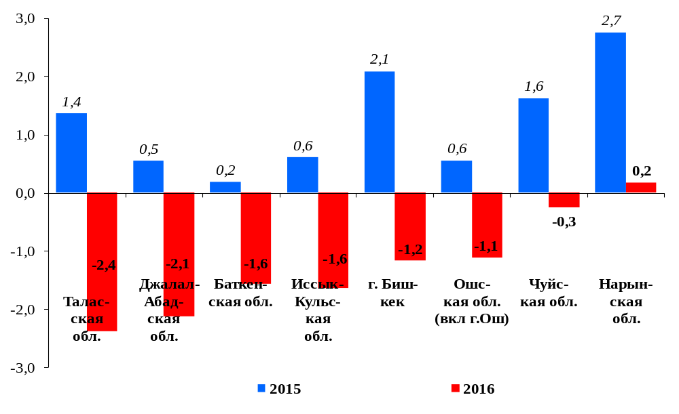
Изменение ИПЦ в территориальном разрезе в I квартале (прирост (+); снижение (-), в процентах к декабрю предыдущего года)
Национальный статистический комитет Кыргызской Республики

Slide 11
ИПЦ по отдельным странам СНГ в I квартале 2016г.
Национальный статистический комитет Кыргызской Республики
 | Март 2016г. в % к декабрю 2015г. | Справочно: март 2016г. в % к февралю 2016г.
Беларусь | 105,7 | 100,8
Россия | 102,1 | 100,5
Казахстан | 103,0 | 100,5
Таджикистан | 102,1 | 100,2
Кыргызстан | 98,8 | 99,1

